Slide 1
МБОУ СОШ № 2 сельского поселения «Село Хурба» Комсомольского муниципального района 2023/2024 учебный год
Помазова Марина Владимировна,
Заместитель директора по воспитательной работе МБОУ СОШ № 2
сельского поселения «Село Хурба»
Комсомольского муниципального района

Slide 2
Переход на обновлённые ФГОС
Федеральные образовательные программы
Федеральные рабочие программы
Федеральный учебный план
НОО:
Русский язык,
Литературное чтение Окружающий мир
ООО:
Русский язык,
Литература, История, Обществознание, География, ОБЖ

Slide 3
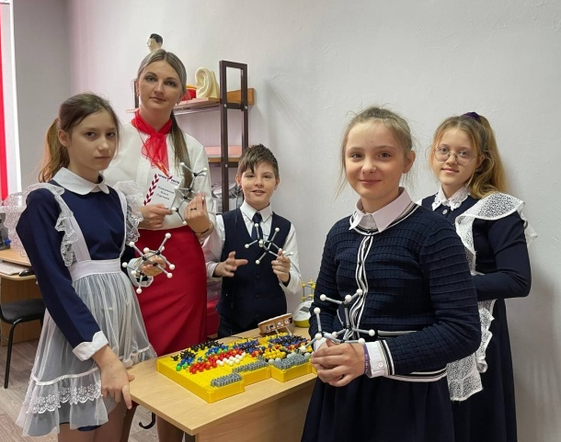
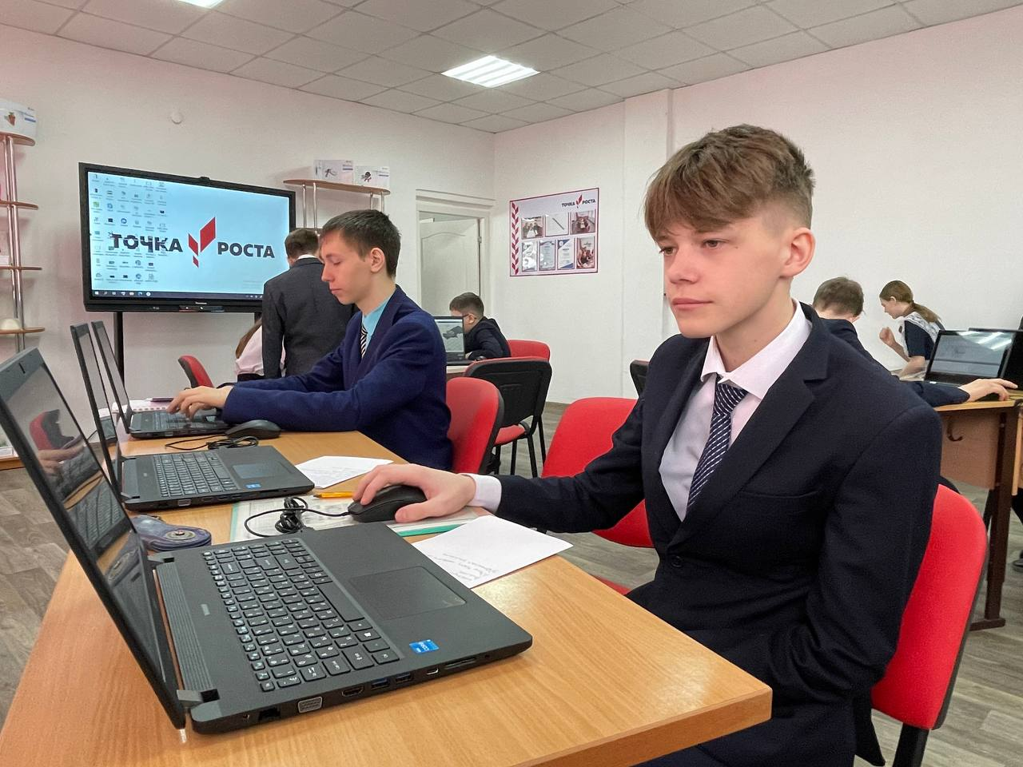
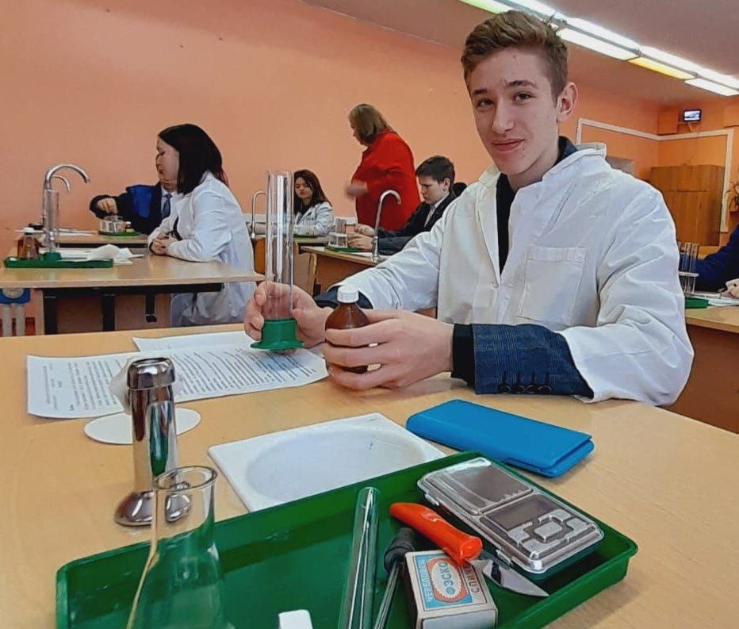
Углублённое изучение отдельных предметов
10 класс –
технический профиль (математика и информатика)
5-9 классы – углублённое изучение математики
Классы инженерной и медицинской направленности

Slide 4
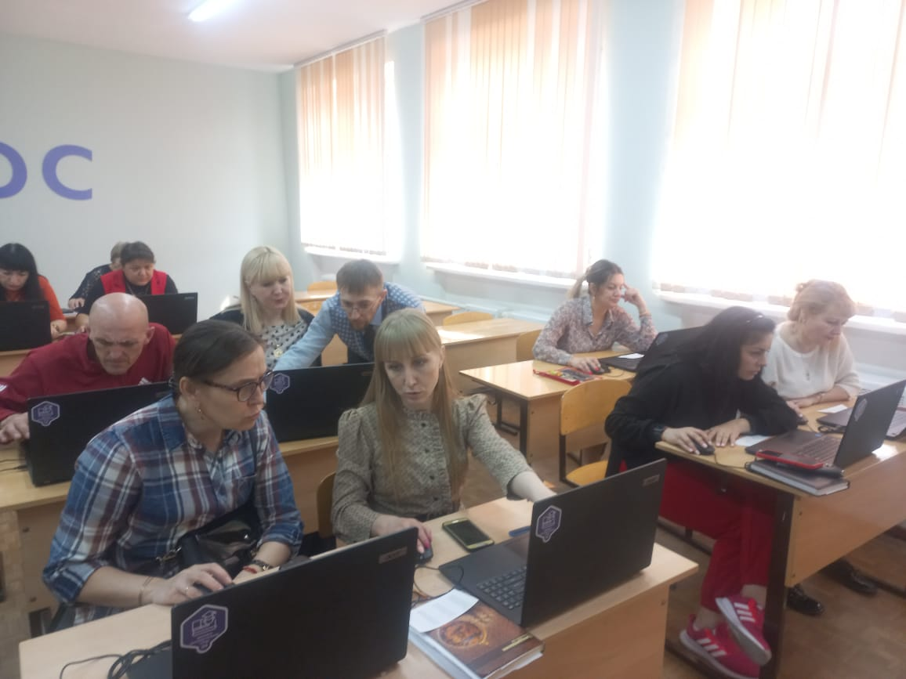
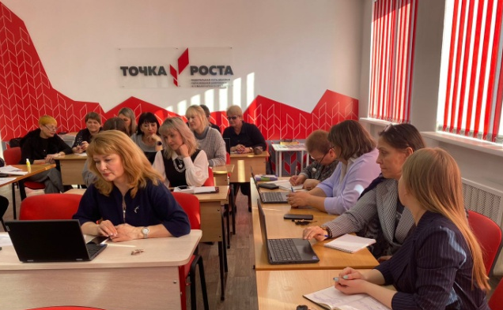
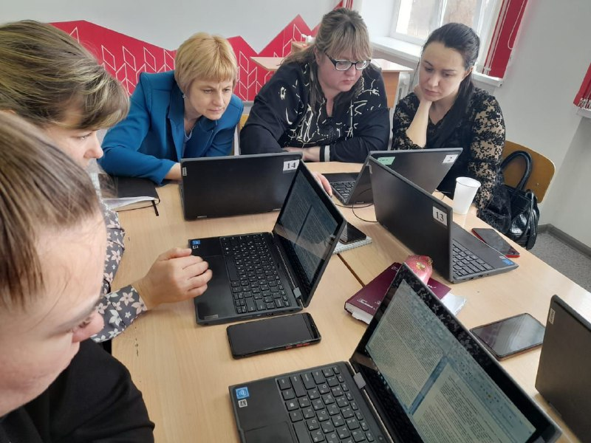
Кадровый потенциал

Slide 5
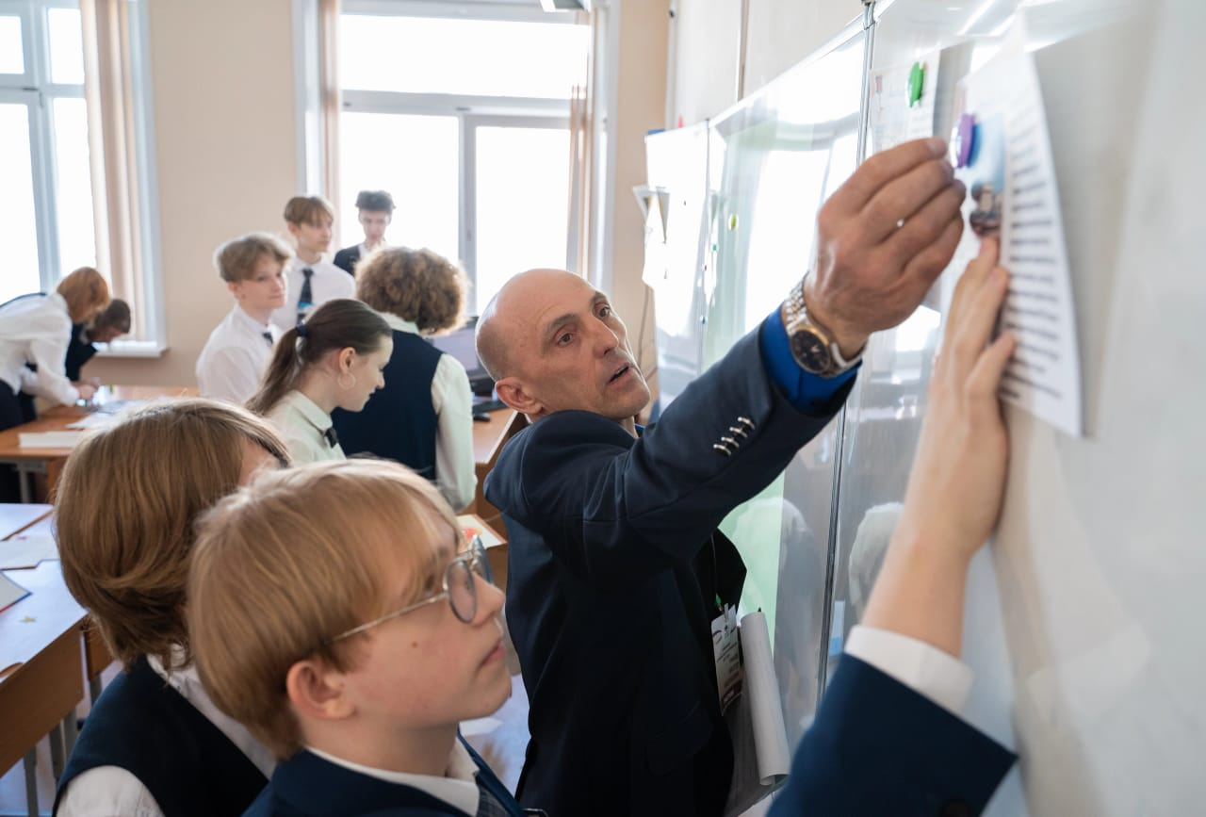
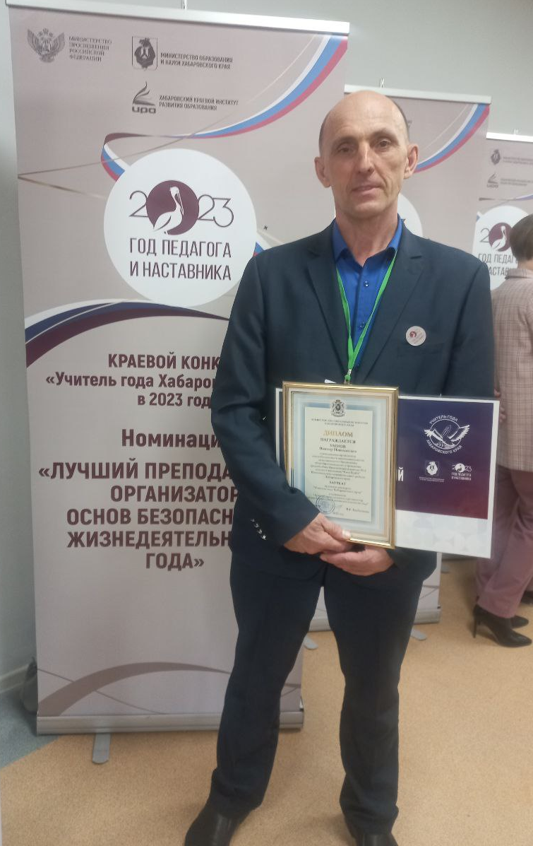
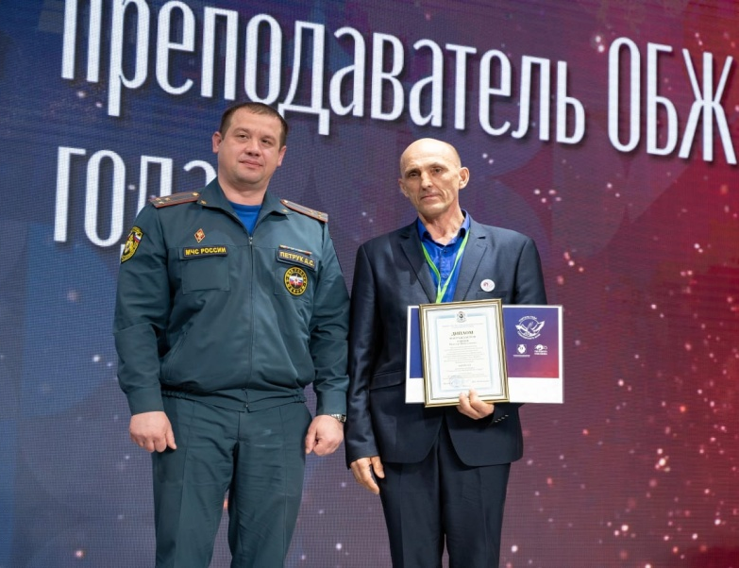
Кадровый потенциал

Slide 6
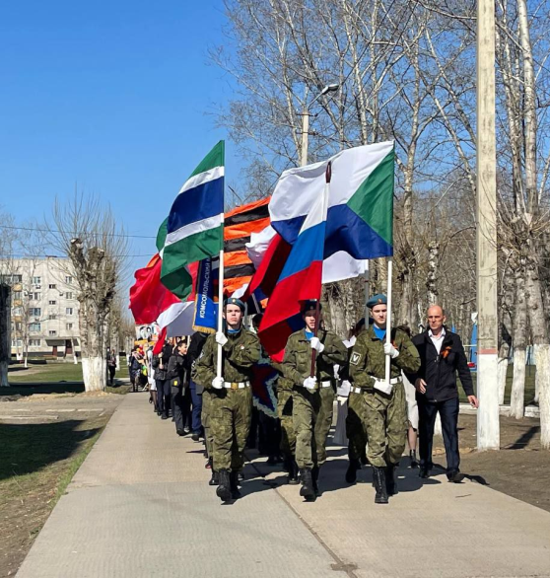
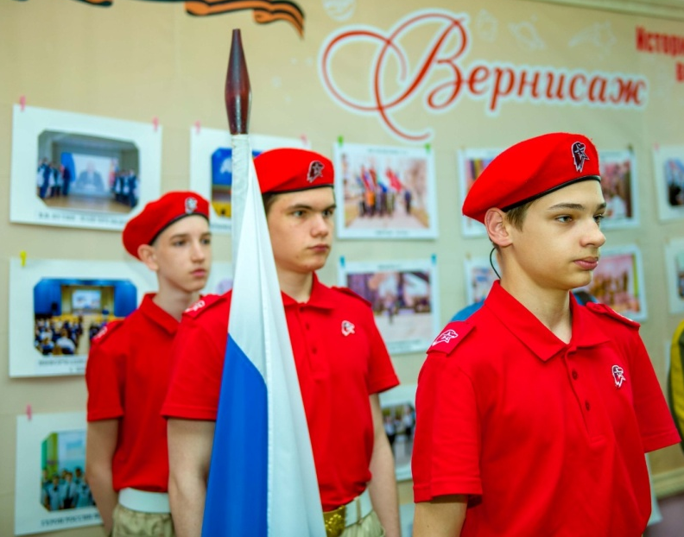
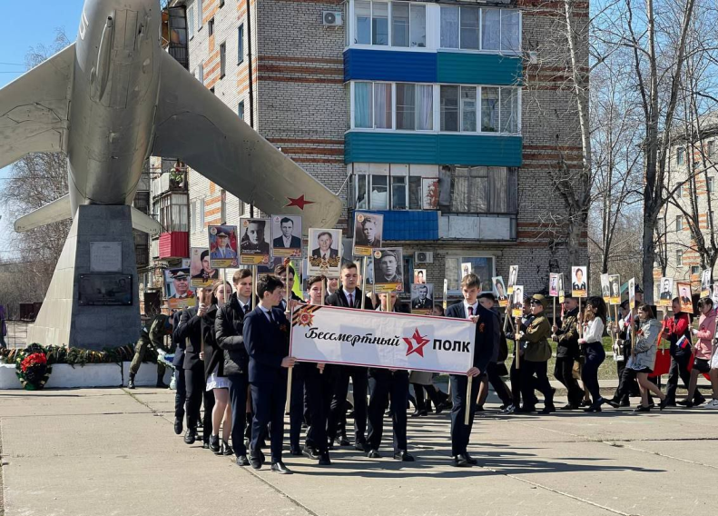
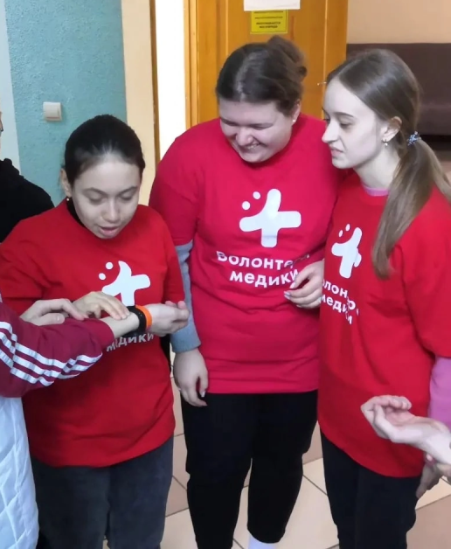
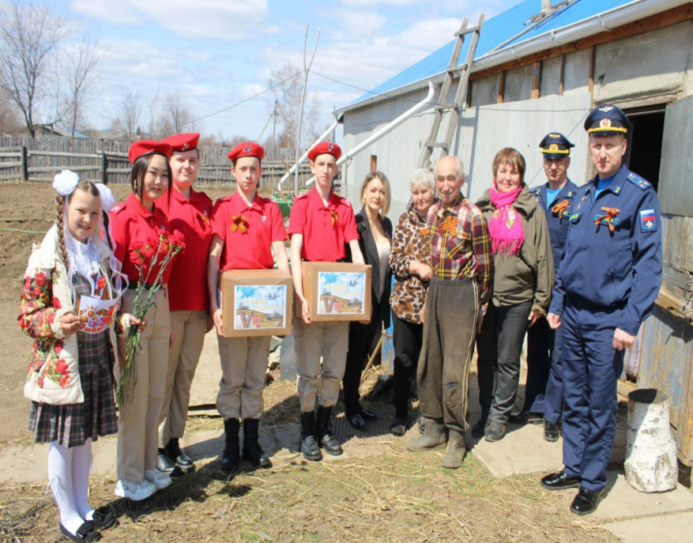
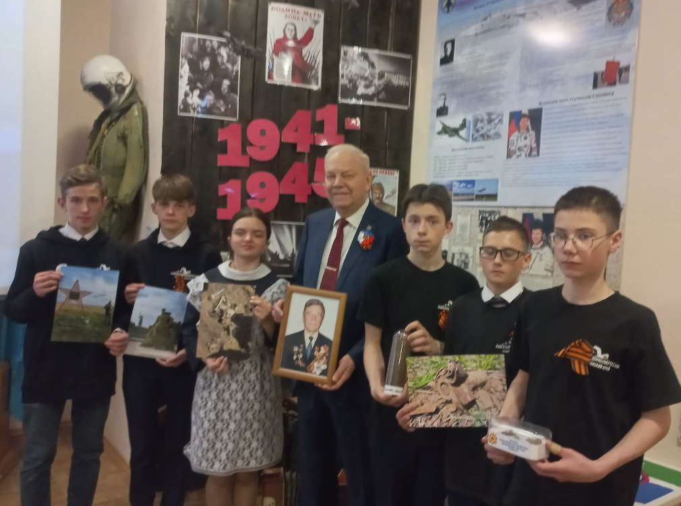
Внеурочная деятельность

Slide 7
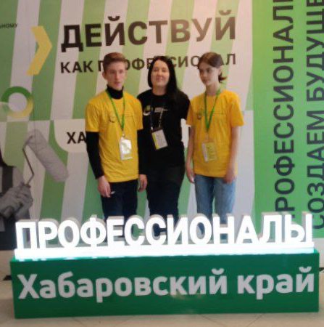
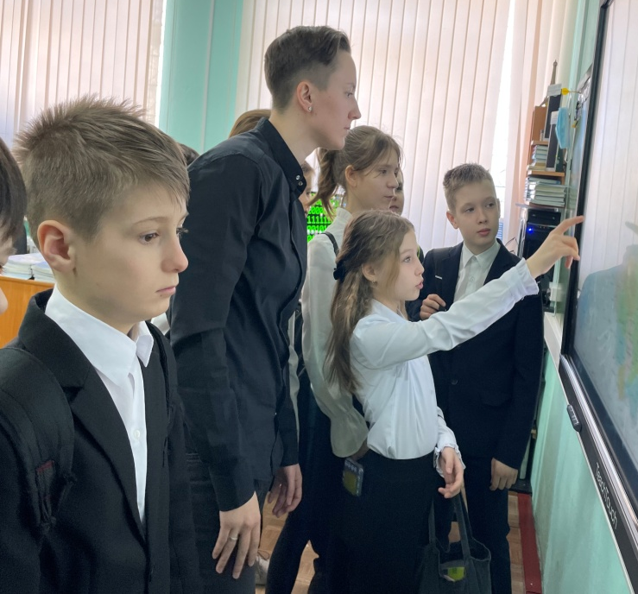
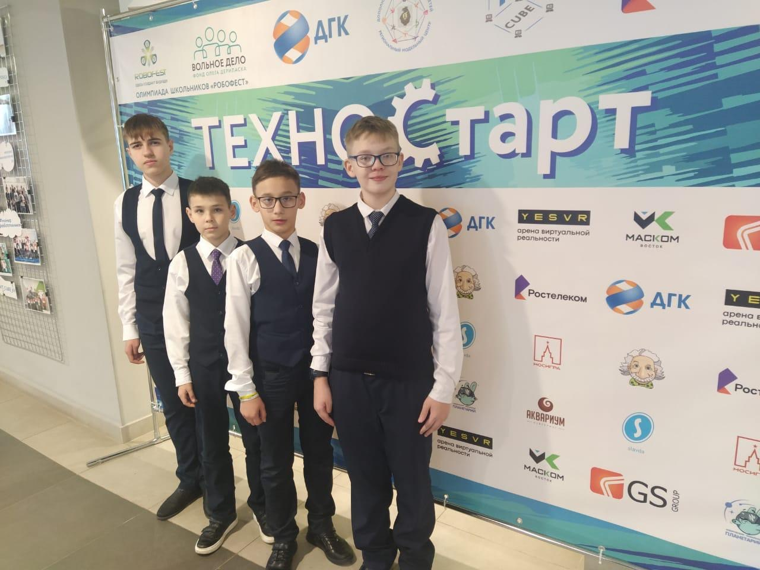
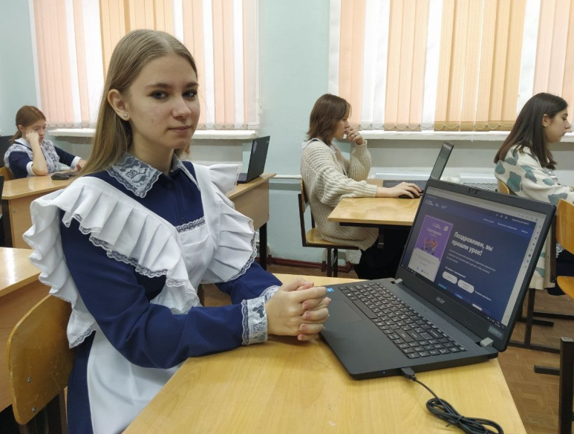
Материально-техническая база школы

Slide 8
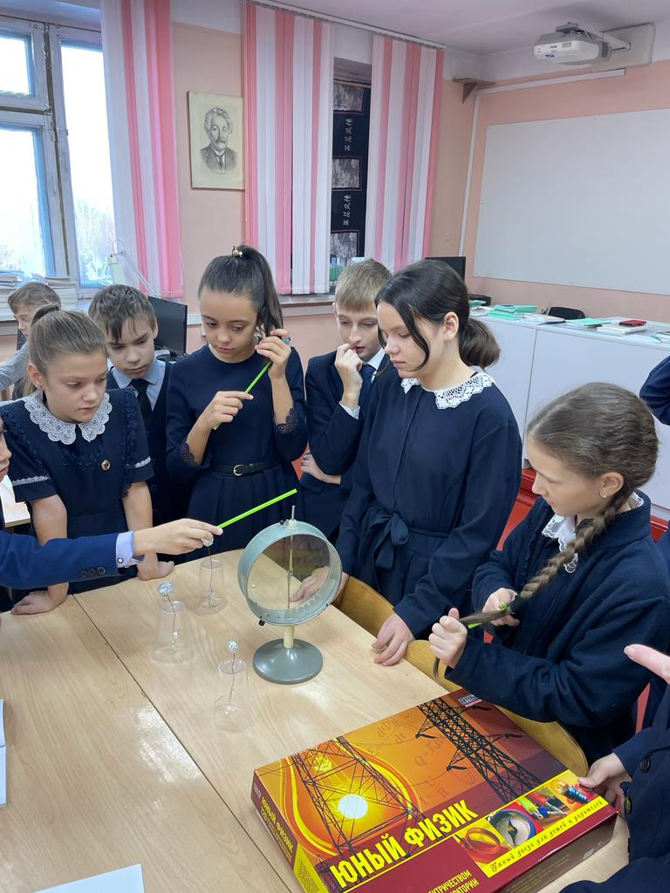
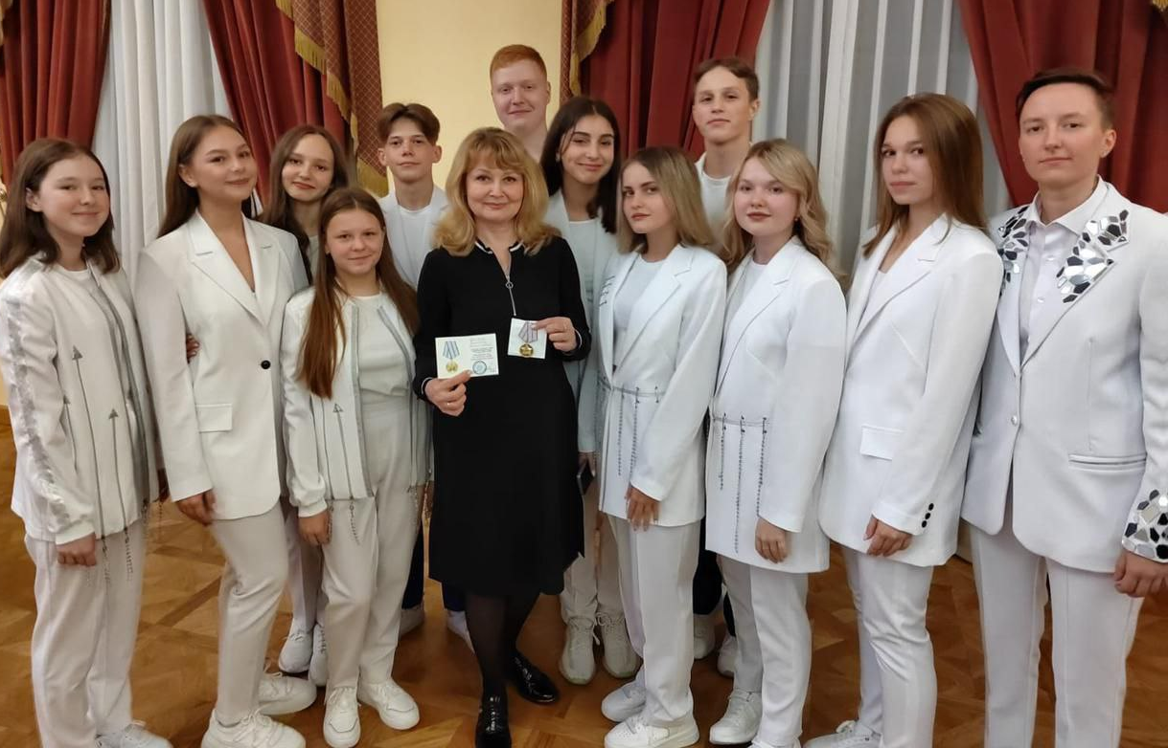
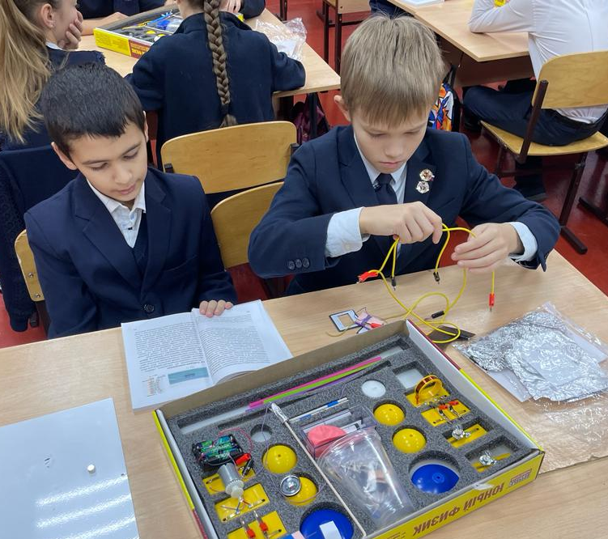
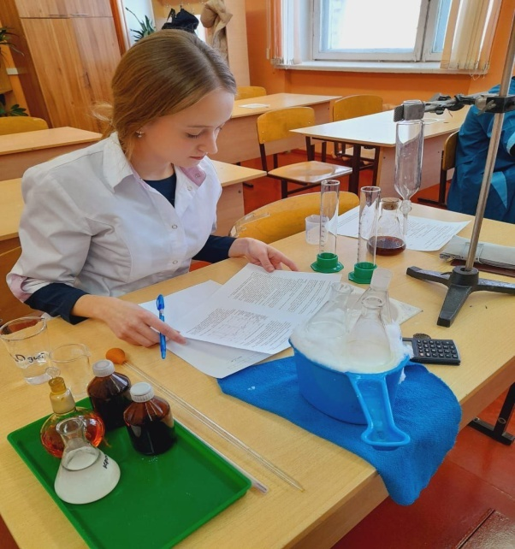
Дополнительное образование

Slide 9
Комплекс мероприятий
Противопожарные мероприятия –
230 800 рублей
Услуги по содержанию имущества –
50 300 рублей
Подготовка к отопительному сезону – 40 000 рублей
Установка освещения Аллеи - 463 242, 86 рублей
Установка спортивной площадки - 304 524,79 рублей

Slide 10
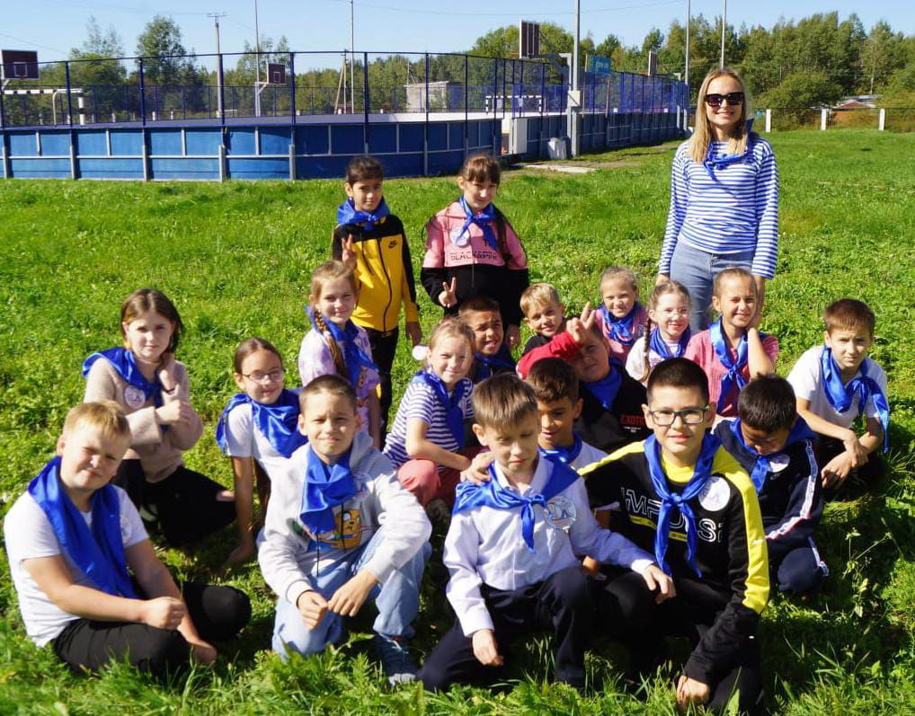
Меры социальной поддержки
28 человек - бесплатное питание (завтрак) –
323 735 рублей
4 человека - частичная компенсация путевок в летние лагеря с круглосуточным пребыванием - 29 266 рублей

Slide 11
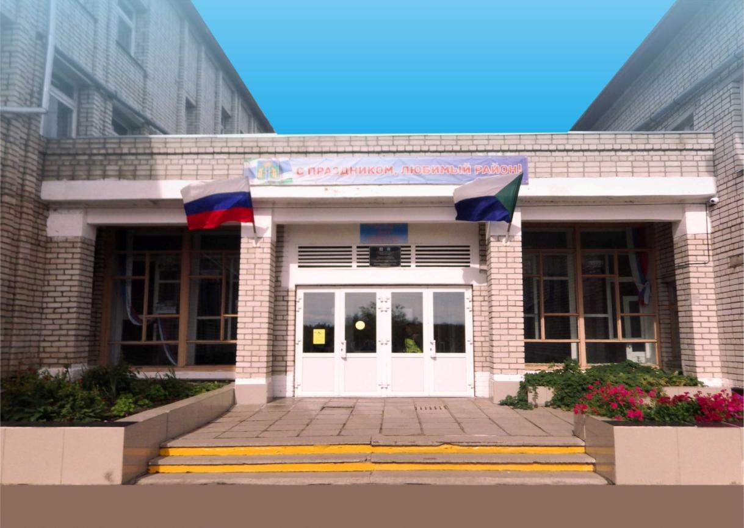
Муниципальное бюджетное общеобразовательное учреждение средняя общеобразовательная школа №2 сельского поселения «Село Хурба» Комсомольского муниципального района Хабаровского края

